Slide 1
Μια κατανεμημένη υλοποίηση k-NN σε Julia και CUDA για μεγάλα σετ δεδομένων
Αλέξανδρος Καλπακίδης
Τμήμα Ηλεκτρολογών Μηχανικών και Μηχανικών Υπολογιστών Αριστοτέλειο Πανεπιστήμιο Θεσσαλονίκης, Ελλάδα

Slide 2
Περίληψη
Καθώς μοντέλα μηχανικής μάθησης χρησιμοποιούνται ολοένα και περισσότερο για επίλυση προβλημάτων, η ανάγκη επεξεργασίας μεγάλου όγκου δεδομένων αυξάνεται, κάτι το οποίο απαιτεί διαφορετική προσέγγιση στην φάση της επεξεργασίας τους. Στο πλαίσιο αυτής της διπλωματικής θα εξετάσουμε μια μέθοδο υπολογισμού k-NN σε μεγάλα σετ δεδομένων, με χρήση κατανεμημένου προγραμματισμού, και μονάδων γραφικών, ώστε να μην υπερβούμε τους φυσικούς πόρους ενός μεμονωμένου συστήματος. Επίσης θα εξεταστεί μια προσέγγιση μείωσης της διαστατικότητας ενός σετ δεδομένων με χρήση τυχαίων προβολών σε υπερεπίπεδα.

Slide 3
Προκλήσεις
Μέγεθος των σετ δεδομένων Corpus και Query που μπορεί να υπερβαίνουν την διαθέσιμη εργάσιμη μνήμη RAM.
Μέγεθος του πίνακα αποστάσεων για τις brute force μεθόδους, αλλά και το μέγεθος των δέντρων αναζήτησης σε προσεγγιστικές μεθόδους.
Αριθμός των διαστάσεων των σετ δεδομένων Corpus και Query που παραπέμπει στην «κατάρα της διαστατικότητας»
Υπολογιστικοί πόροι μεμονωμένων υπολογιστών, ακόμη και σε περιπτώσεις παράλληλου προγραμματισμού.
Πολυπλοκότητα των παραδοσιακών κατανεμημένων μοντέλων προγαμματισμού, που οδηγεί σε δυσκολία συντήρησης του κώδικα.

Slide 4
Προτεινόμενη προσέγγιση
Χρήση κατανεμημένου προγραμματισμού σε συνδυασμό με μονάδες GPU για την αποτελεσματικότερη αντιμετώπιση μεγάλων προβλημάτων.
Αξιοποίηση ενός πολύ πιο ευέλικτου περιβάλλοντος προγραμματισμού, όπως αυτό της Julia, που παρέχει σημαντικές διευκολύνσεις τόσο στο κομμάτι του κατανεμημένου προγραμματισμού όσο και στην πρόσβαση στην GPU μέσω της CUDA.
Διαμοιρασμός των σετ δεδομένων Corpus και Query σε υποσύνολα μεγέθους cSize και qSize αντίστοιχα, έτσι ώστε να επιτύχουμε καλύτερη αξιοποίηση των διαθέσιμων πόρων.
Τεχνικές μείωσης των διαστάσεων με χρήση τυχαίων προβολών, αλλά και τριγωνικής ανισότητας για αντίστοιχη μείωση των απαιτούμενων υπολογισμών, ώστε να πετύχουμε καλύτερη απόδοση.

Slide 5
Σχετικές εργασίες και υλοποιήσεις
FLANN Marius (Muja and David G. Lowe. Fast approximate nearest neighbors with automatic algorithm configuration)
ParallelNeighbors (David Muhr and Michael Affenzeller. Hybrid CPU/GPU Exact Nearest Neighbors Search in High-Dimensional Spaces)
Nearest Neighbors (KristofferC. High performance nearest neighbor data structures and algorithms for Julia)
Faiss (Jeff Johnson, Matthijs Douze, and Hervé Jégou. Billion-scale similarity search with GPUs)

Slide 6
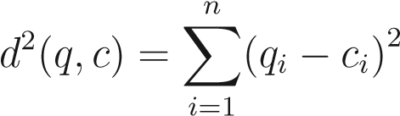
Υλοποίηση
Οι μέθοδοι που υλοποιήθηκαν είναι οι παρακάτω (τόσο σε CPU όσο και GPU):
Brute force αναζήτηση.
Random Projection (Τυχαία προβολή από d αρχικές διαστάσεις σε r, όπου r<<d).
ΤΙ filtering (Φιλτράρισμα μέσω Clustering και έπειτα εφαρμογή τριγωνικής ανισότητας για αποκλεισμό clusters που είναι πάρα πολύ μακριά από τα σημεία που αναζητούμε τους k γείτονές τους).
Σε όλες τις περιπτώσεις η μετρική που χρησιμοποιούμε είναι η τετράγωνη Ευκλείδεια απόσταση:

Slide 7
Τυχαία προβολή για μείωση της διαστατικότητας
Βάσει του λήμματος των Johnson–Lindenstrauss, ένας αριθμός από σημεία σε ένα υψηλής διαστατικότητας Ευκλείδειο χώρο, μπορεί να χαρτογραφηθεί σε ένα χώρο μικρότερων διαστάσεων χωρίς να διαταραχθούν οι σχέσεις των μεταξύ τους αποστάσεων.
Έτσι λοιπόν εάν έχουμε έναν πίνακα A με διαστάσεις d x n, και πάρουμε ένα τυχαίο πίνακα R διαστάσεων r x d, τότε ο πίνακας A^{RP}_{r×n} = R_{r×d}A_{d×n} είναι ο πίνακας που προκύπτει από την τυχαία προβολή των σημείων του Α στον r-διάστατο χώρο μέσω του πινακα R_{r×d}. Υποθέτοντας ότι επιλέγουμε ένα κατάλληλο r ≪ d τότε ο καινούργιος πίνακας A^{RP}_{r×n} είναι πολύ πιο κατάλληλος για υπολογισμούς αποστάσεων μιας και α αριθμός των διαστάσεων των σημείων του είναι σημαντικά μικρότερος.

Slide 8
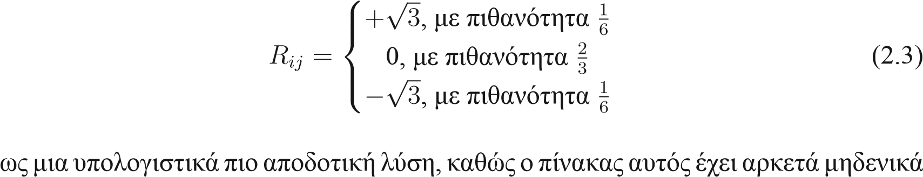
Επιλογή τυχαίου πίνακα
Η επιλογή ενός κατάλληλου πίνακα R είναι σημαντική για την απλοποίηση των υπολογισμών, οποτε αν και μπορούμε να επιλέξουμε έναν πίνακα που ακολουθεί μια Gaussian κατανομή, προτιμήσαμε την μέθοδο που προτείνεται από τον Αχλίοπτα που ορίζεται ως:

Slide 9
Προβλήματα από την χρήση τυχαίων προβολών
Από το θεώρημα Johnson-Lindenstrauss μπορούμε μάλιστα να εκφράσουμε τη σχέση των σημείων του αρχικού d-διάστατου χώρου με αυτά που προκύπτουν μετά την προβολή σε r διαστάσεις ως: (1− ε)∥a − b∥² ≤∥Ra − Rb∥² ≤ (1+ ε)∥a − b∥²
όπου το ε είναι ένας θετικός αριθμός που συμβολίζει την “διαστρέβλωση” των δεδομένων λόγω την μείωσης της διαστατικότητας τους μέσω της τυχαίας προβολής, και το r είναι ένας ακέραιος αριθμός για τον οποίο ισχύει ότι r ≥ r0 = O(ϵ−2logd).

Slide 10
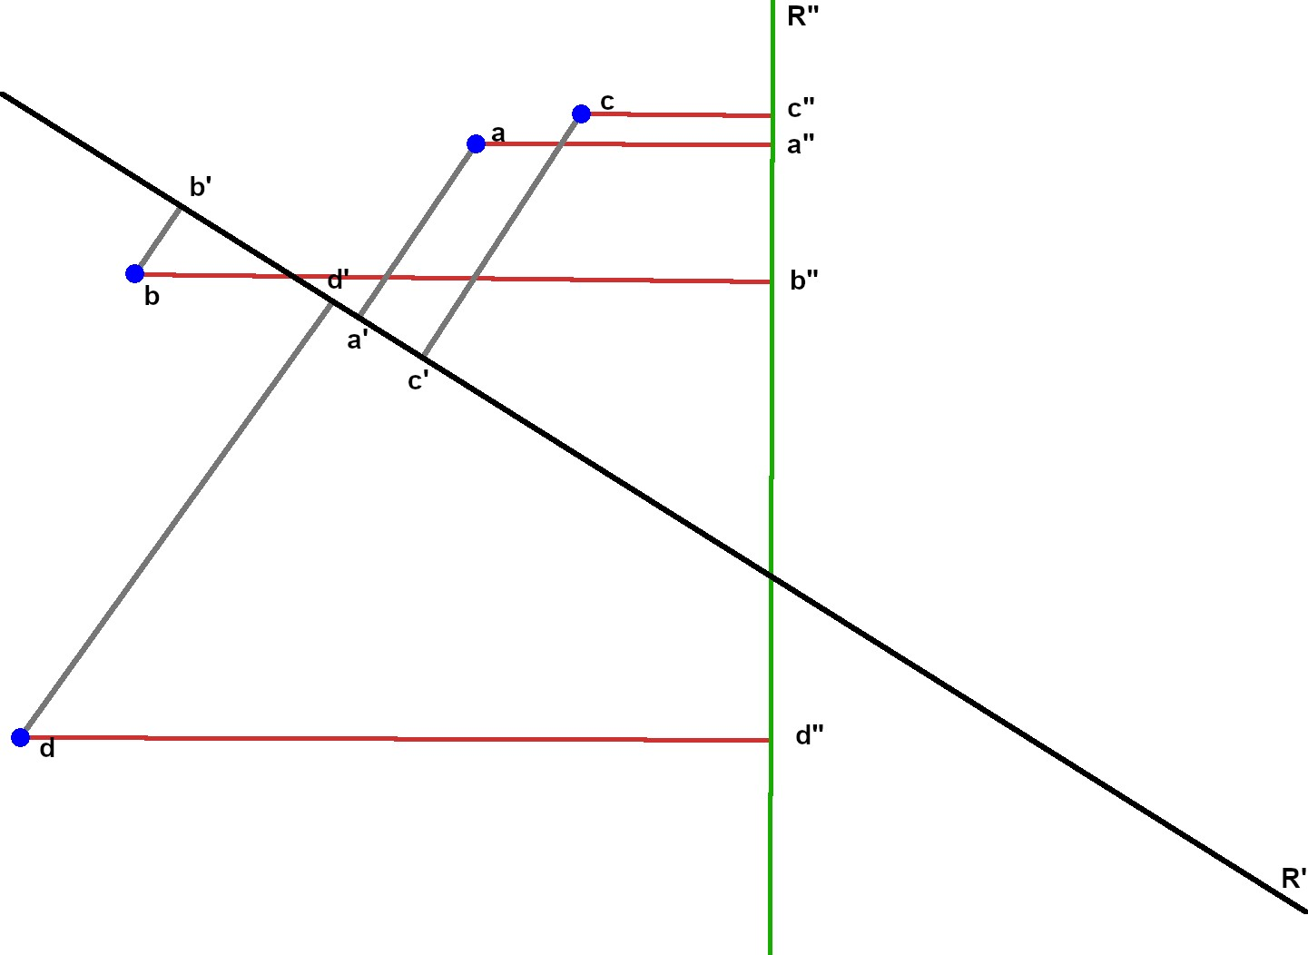
Παράδειγμα προβολής σημείων σε δύο ευθείες

Slide 11
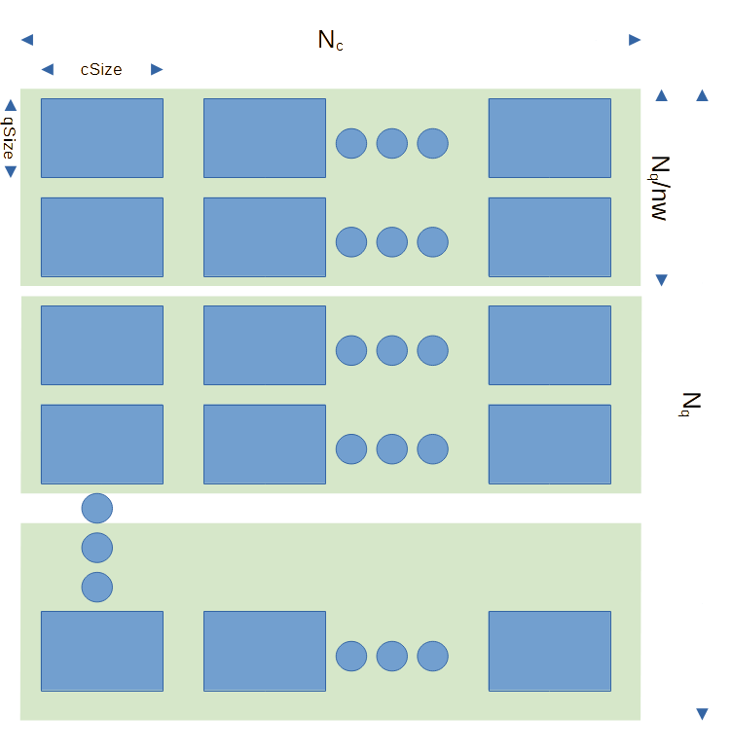
Καταμερισμός εργασίας για την καλύτερη χρήση κατανεμημένου προγραμματισμού

Slide 12
Διαθέσιμοι πόροι για την υλοποίηση και εκτέλεση των πειραμάτων
Για τις ανάγκες της υλοποίησης, δοκιμών και μετρήσεων των αποτελεσμάτων των μεθόδων που καλύπτονται στο πλαίσιο αυτής της διπλωματικής έγινε χρήση των πόρων της υπολογιστικής συστοιχίας “Αριστοτέλης” που αποτελείται από ετερογενείς υπολογιστικούς κόμβους (compute nodes) που ομαδοποιούνται ανά ουρά (partition). Διαθέσιμοι πόροι του κόμβου Ampere που χρησιμοποιήθηκε για την ανάπτυξη του κώδικα:
Επεξεργαστής AMD EPYC 7742 με 128 πυρήνες (1 εργασία ανά πυρήνα για συνολικά 128 job slots).
1024 GB RAM.
200Gb InfiniBand HDR
8 κάρτες γραφικών NVIDIA A100 (40GB DDR6 RAM/κάρτα).

Slide 13
Σετ δεδομένων
Ως dataset για τα πειράματά μας χρησιμοποιήθηκαν τόσο πραγματικά δεδομένα από το σύνολο HIGGS όσο και συνθετικά δεδομένα, ειδικά για περιπτώσεις πολύ υψηλού αριθμού διαστάσεων.
Το συνολικό σετ δεδομένων του HIGGS περιέχει 11000000 καταγραφές, ωστόσο για τις ανάγκες μας χρησιμοποιούμε ένα υποσύνολο 80000 σημείων για το Corpus, και 16000 για το Query.
Για την περίπτωση του υψηλού αριθμού διαστάσεων χρησιμοποιήθηκαν συνθετικά δεδομένα 2800 διαστάσεων, καθώς παρουσίασαν μεγαλύτερη διαφοροποίηση στα αποτελέσματα σε σχέση με ενδιάμεσες τιμές διαστάσεων (όπως 100, 200… κοκ).

Slide 14
Παράμετροι των πειραμάτων
Συνολικά έχουμε τους εξής συνδυασμούς παραμέτρων:
δεδομένα διαστάσεων d = 28 ή d = 2800.
διακριτά σετ Q και C ή ένα πρόβλημα allknn για το C.
αριθμός γειτόνων k = 5, k = 150 ή k = 500.
2 ή 4 GPUs για τους υπολογισμούς.
μεγέθη cSize και qSize 1600 ή 6400.
4 διεργασίες των 16 CPUs η 8 διεργασίες των 8 CPUs.

Slide 15
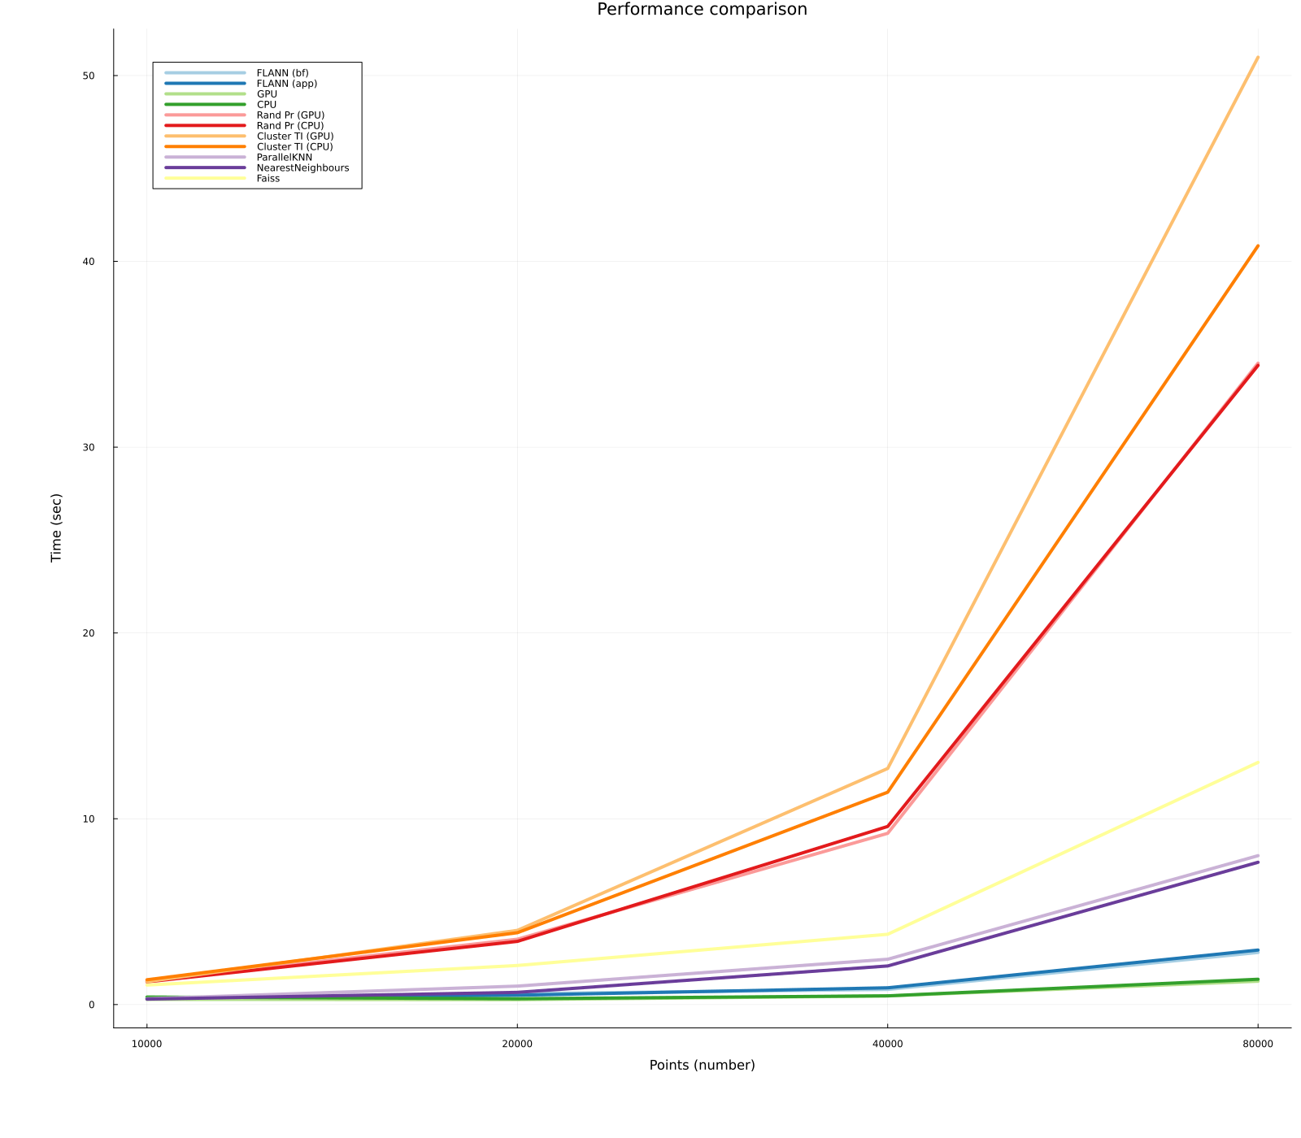
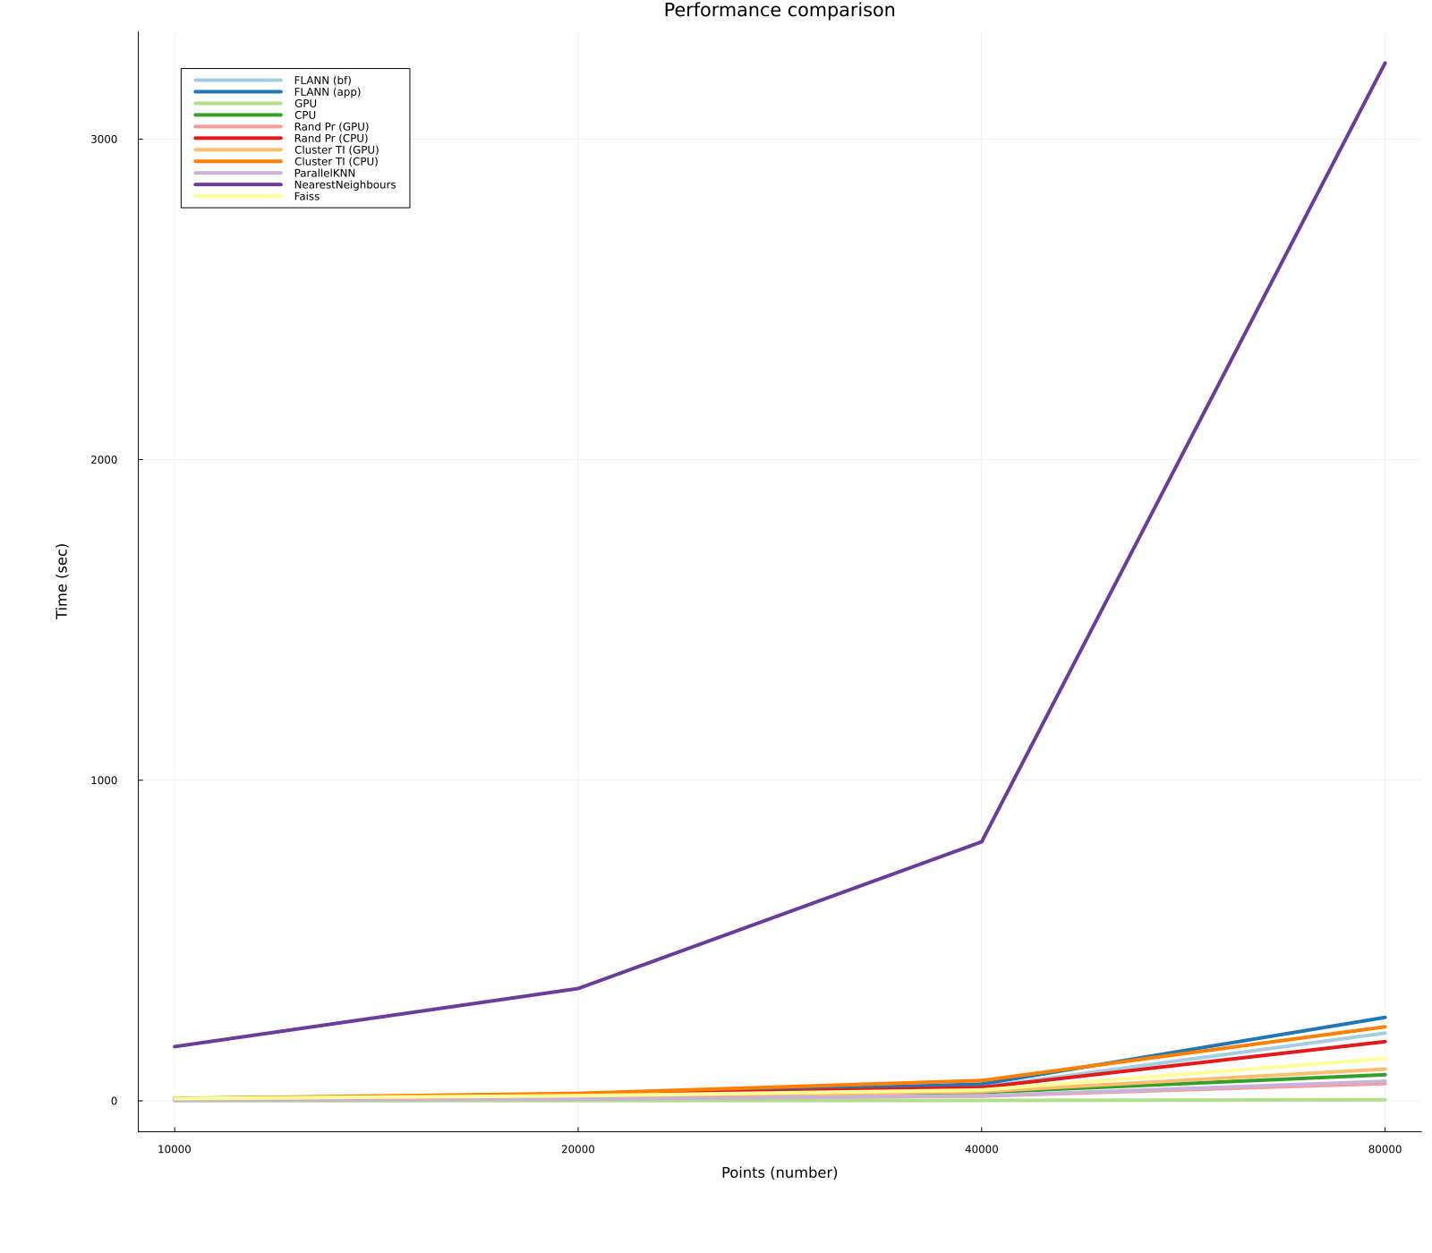
Αποτελέσματα για 4 GPUs και 4 διεργασίες των 16 CPUs με k = 150
Δεδομένα HIGGS
Συνθετικά δεδομένα

Slide 16
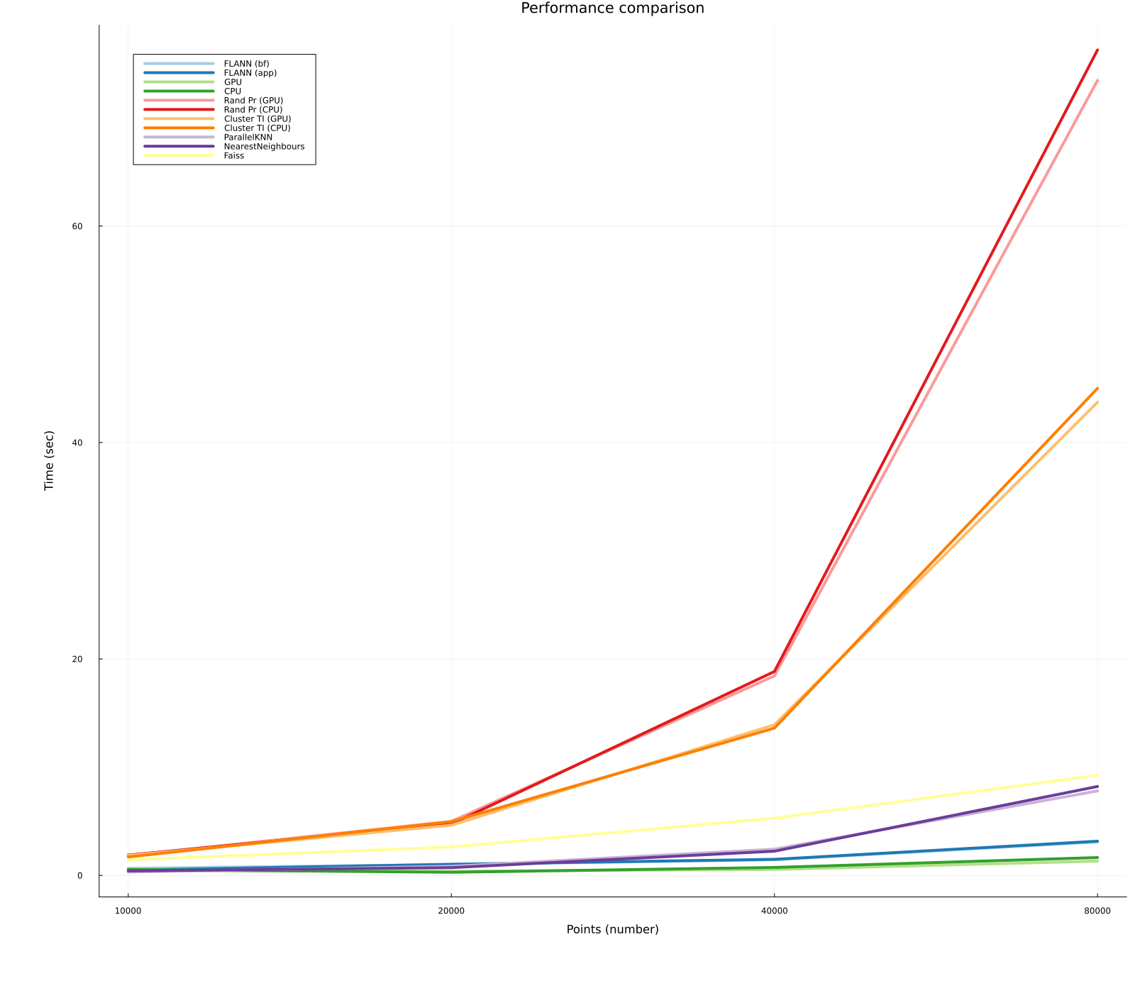
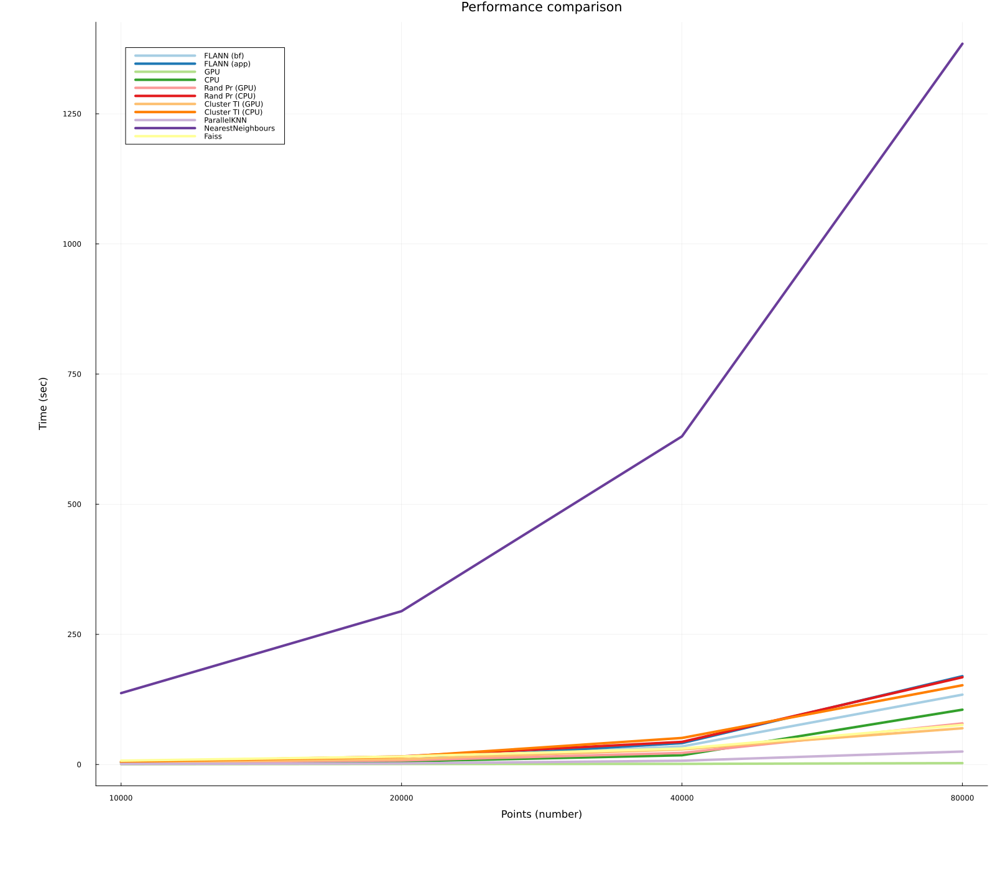
Αποτελέσματα για 4 GPUs και 4 διεργασίες των 16 CPUs με k = 500
Δεδομένα HIGGS
Συνθετικά δεδομένα

Slide 17
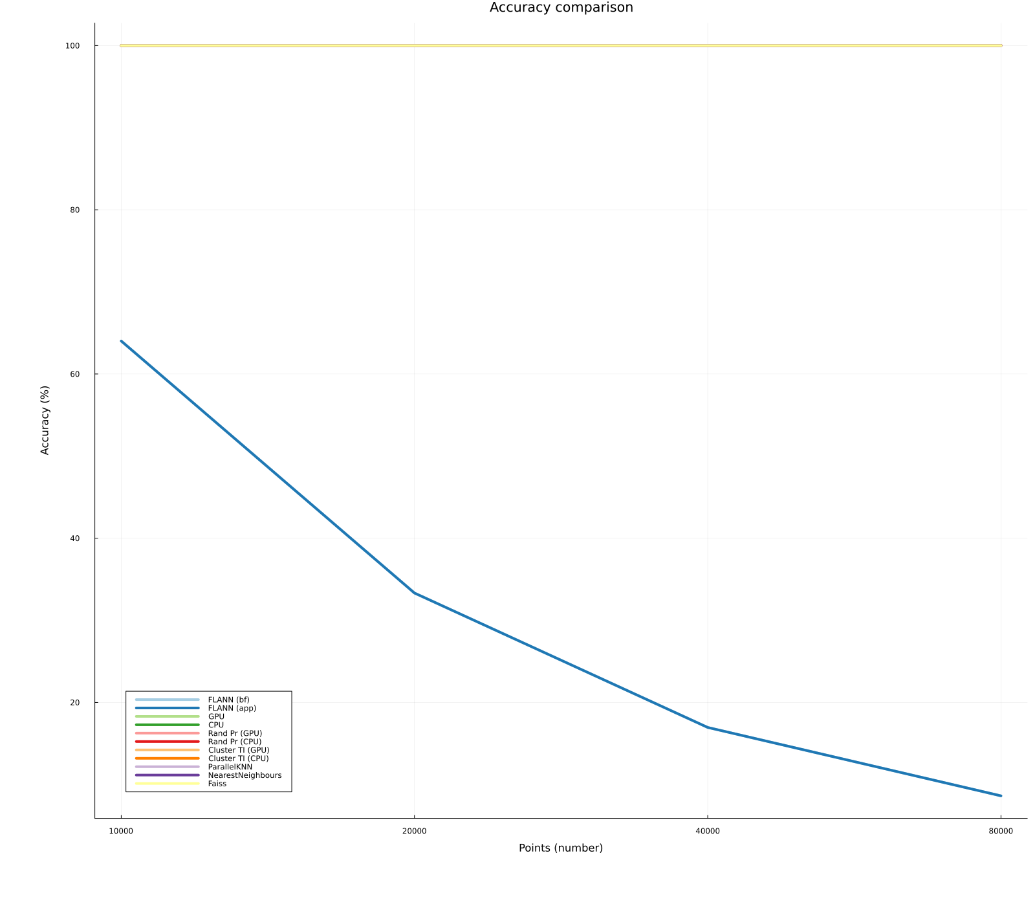
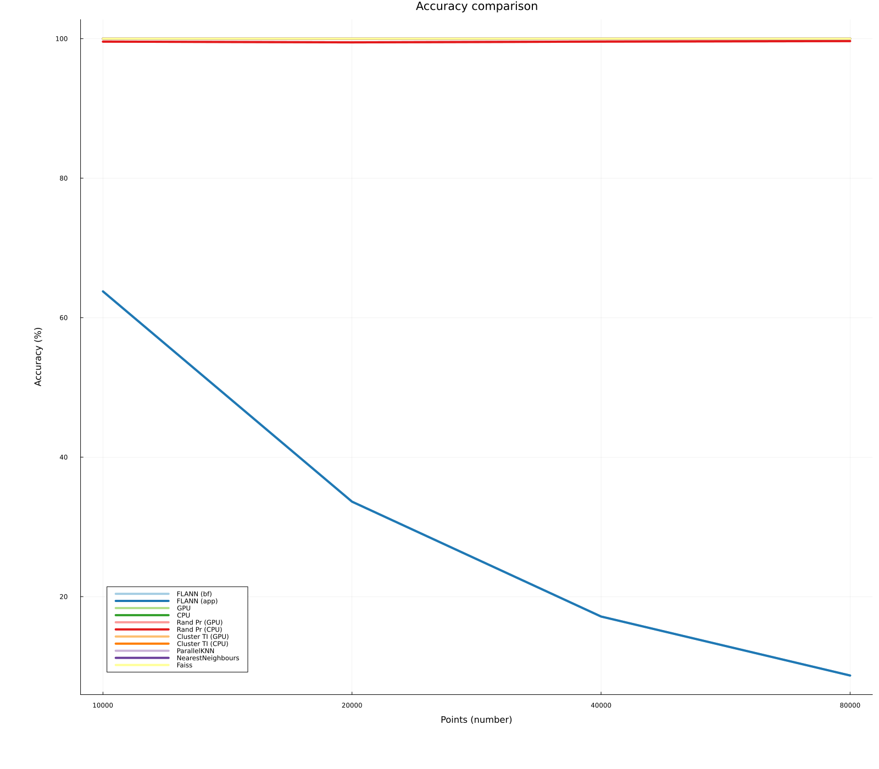
Ακρίβεια για 4 GPUs και 4 διεργασίες των 16 CPUs με k = 500
Δεδομένα HIGGS
Συνθετικά δεδομένα

Slide 18
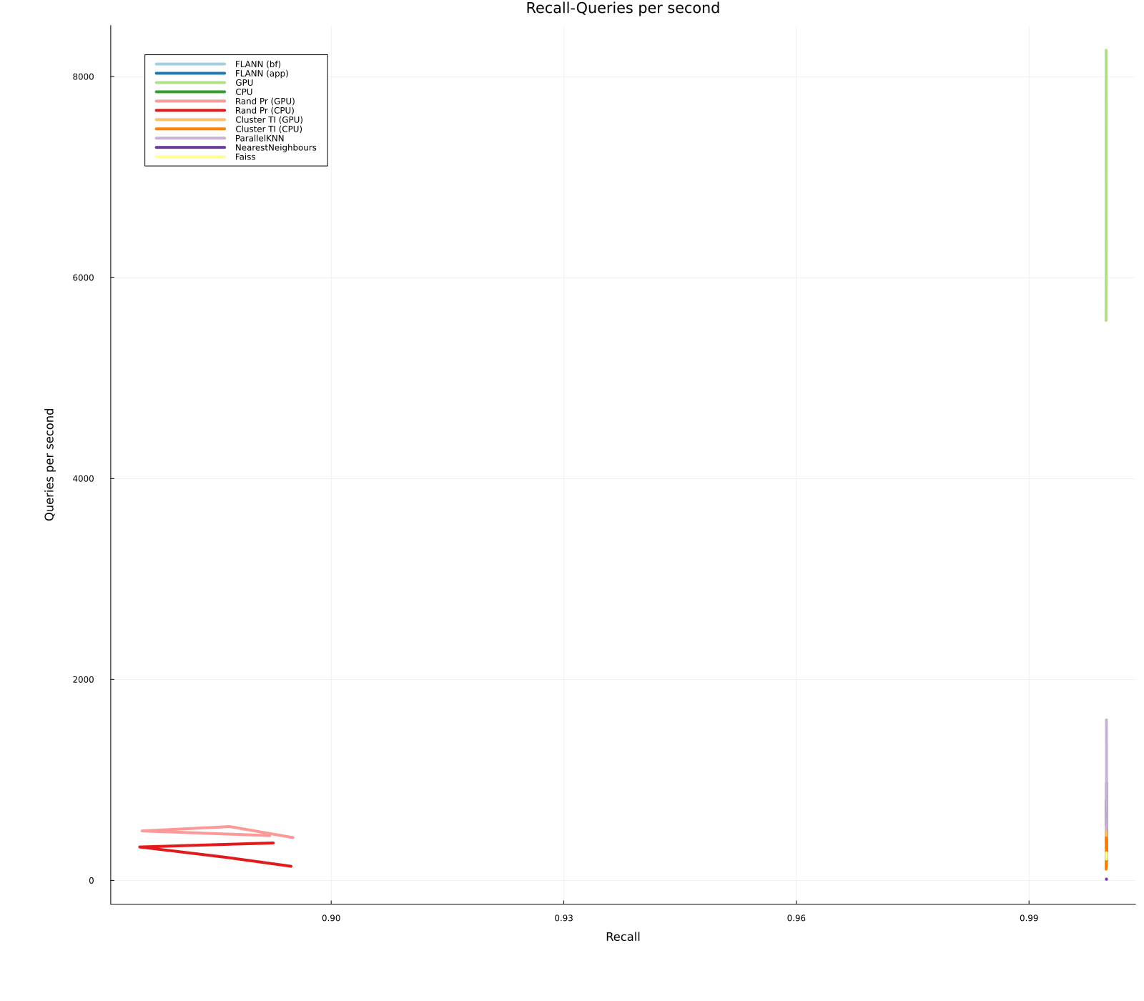
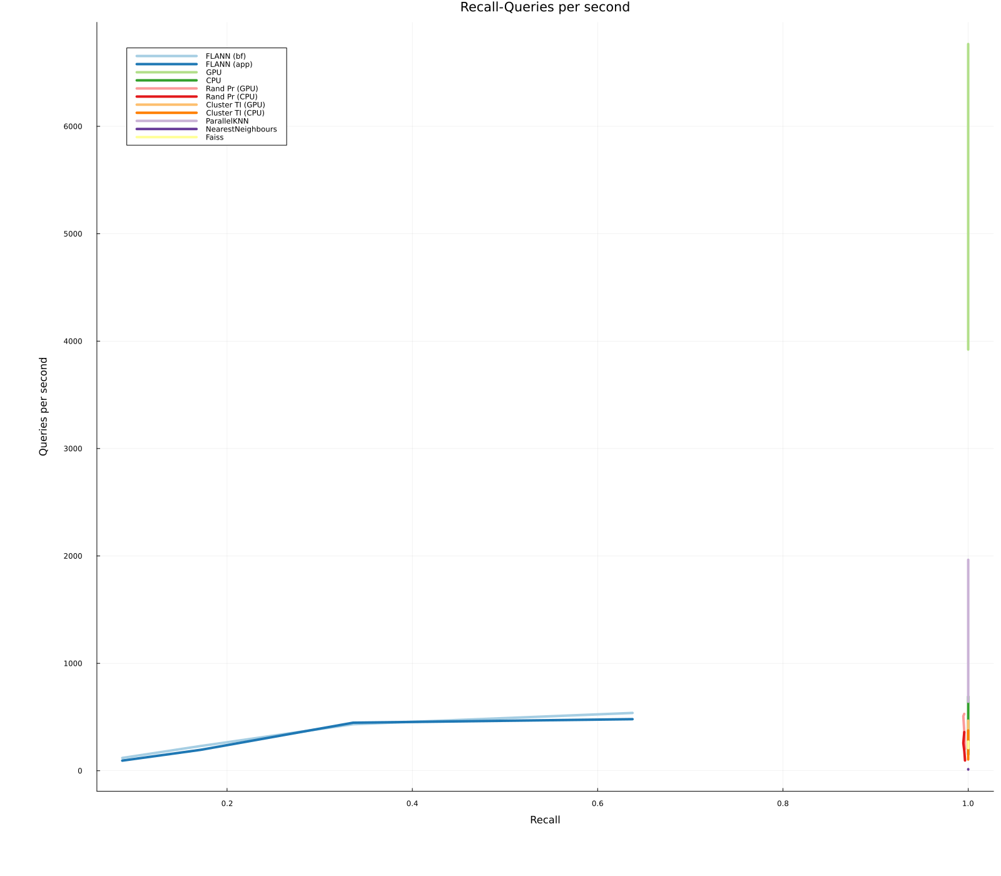
Σύγριση queries per second / recall για τα συνθετικά δεδομένα
K = 150
K = 500

Slide 19
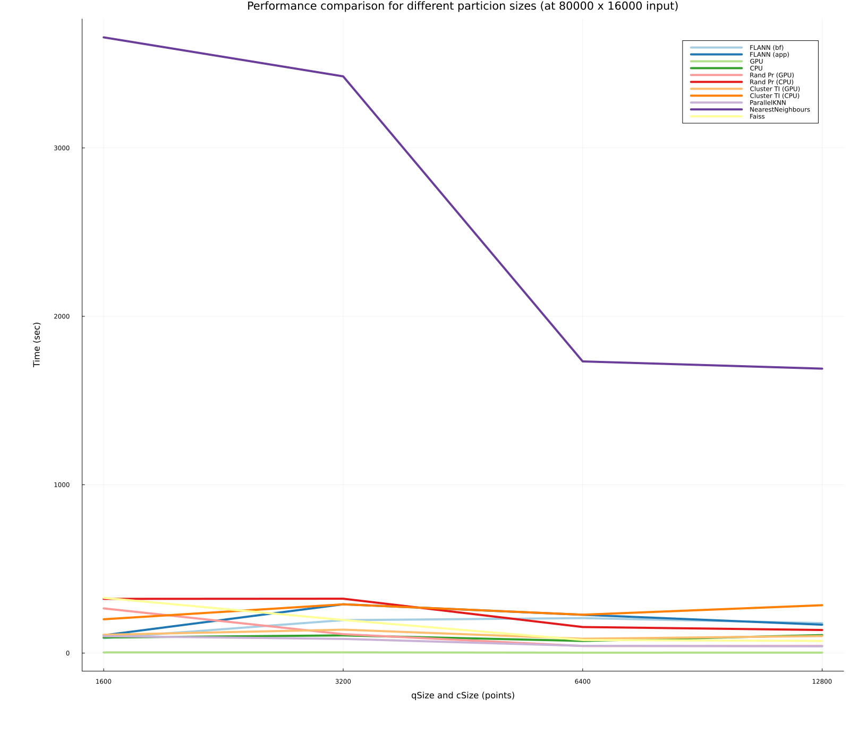
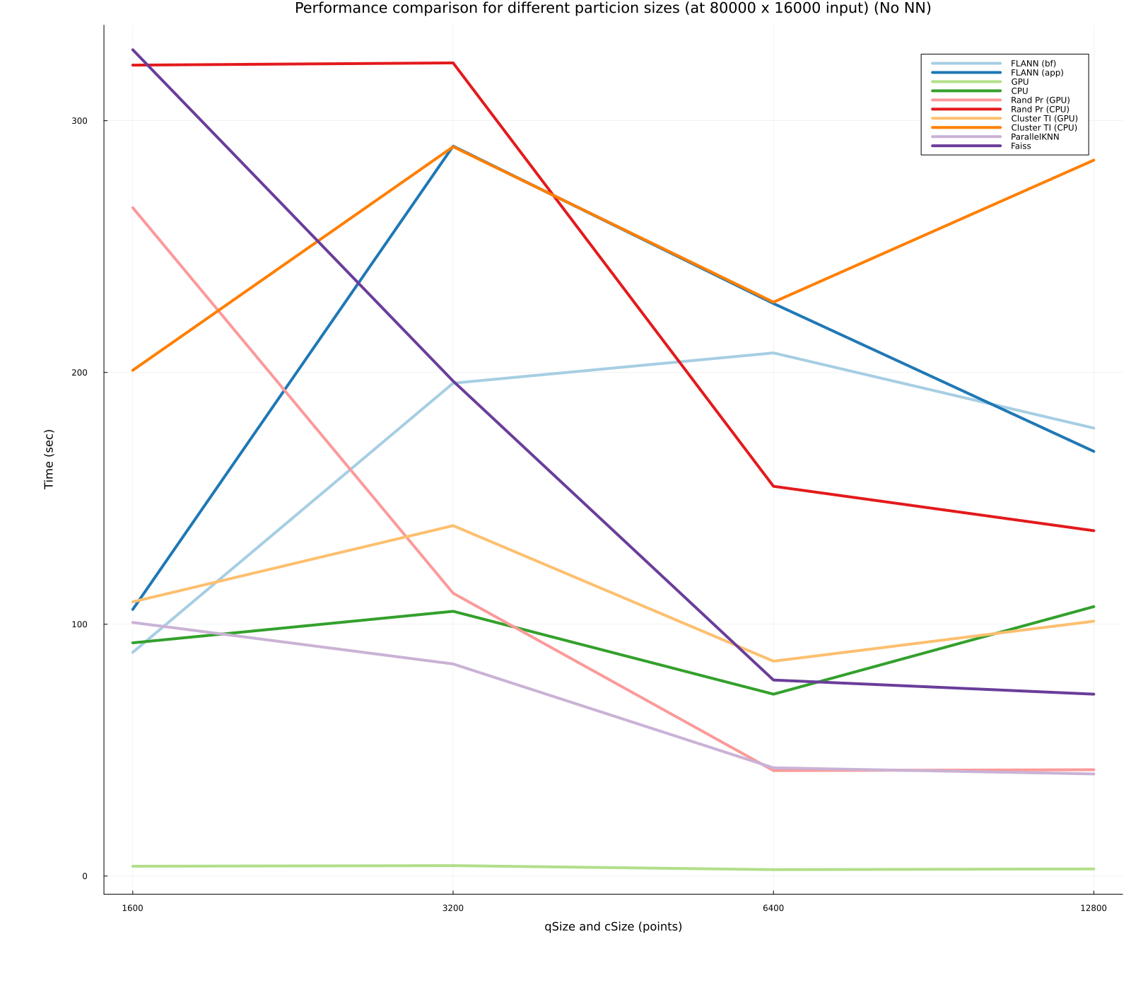
Σύγκριση της επιρροής των qSize και cSize για 4 διεργασίες των 16 CPUs (d = 2800)
Συνολικά αποτελέσματα
Χωρίς το Nearest Neighbors

Slide 20
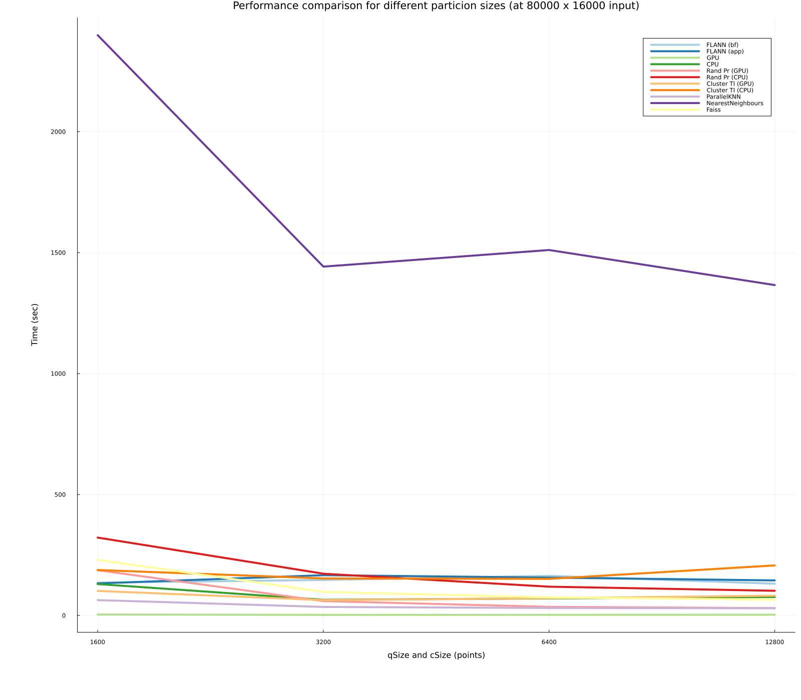
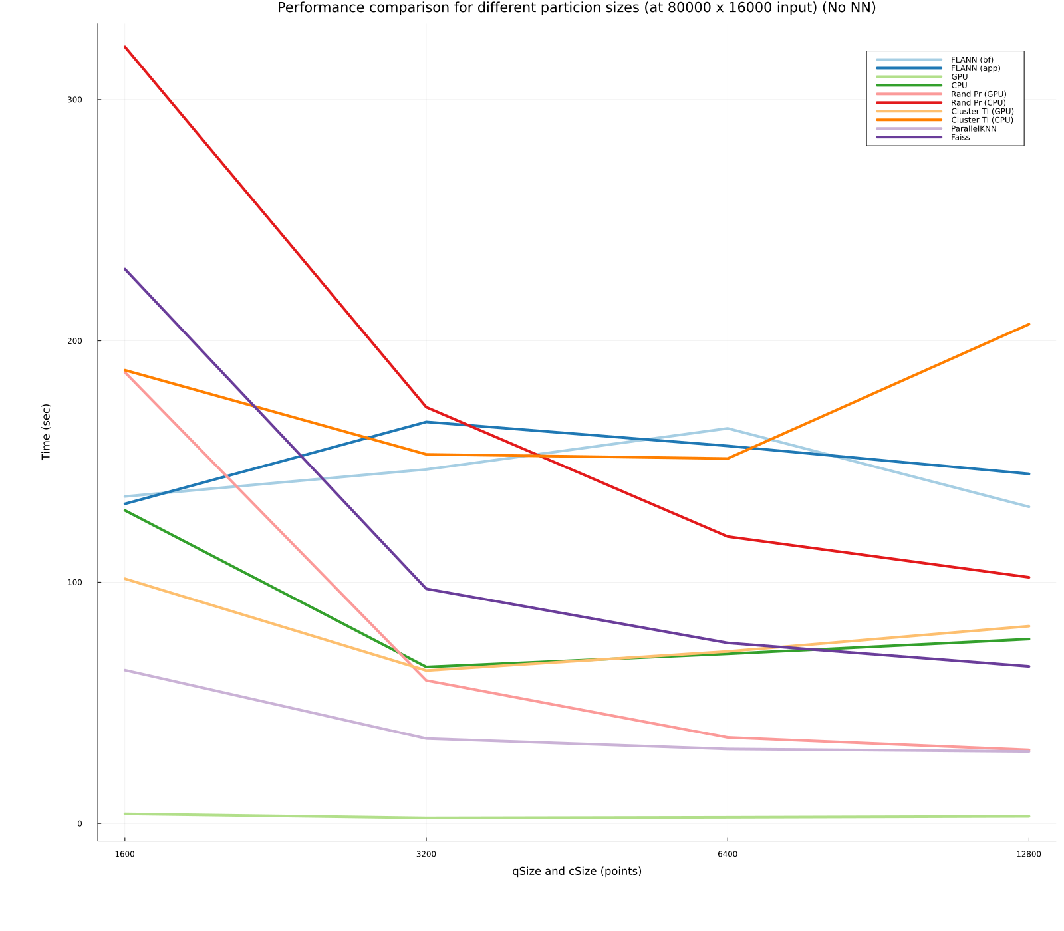
Σύγκριση της επιρροής των qSize και cSize για 8 διεργασίες των 8 CPUs (d = 2800)
Συνολικά αποτελέσματα
Χωρίς το Nearest Neighbors

Slide 21
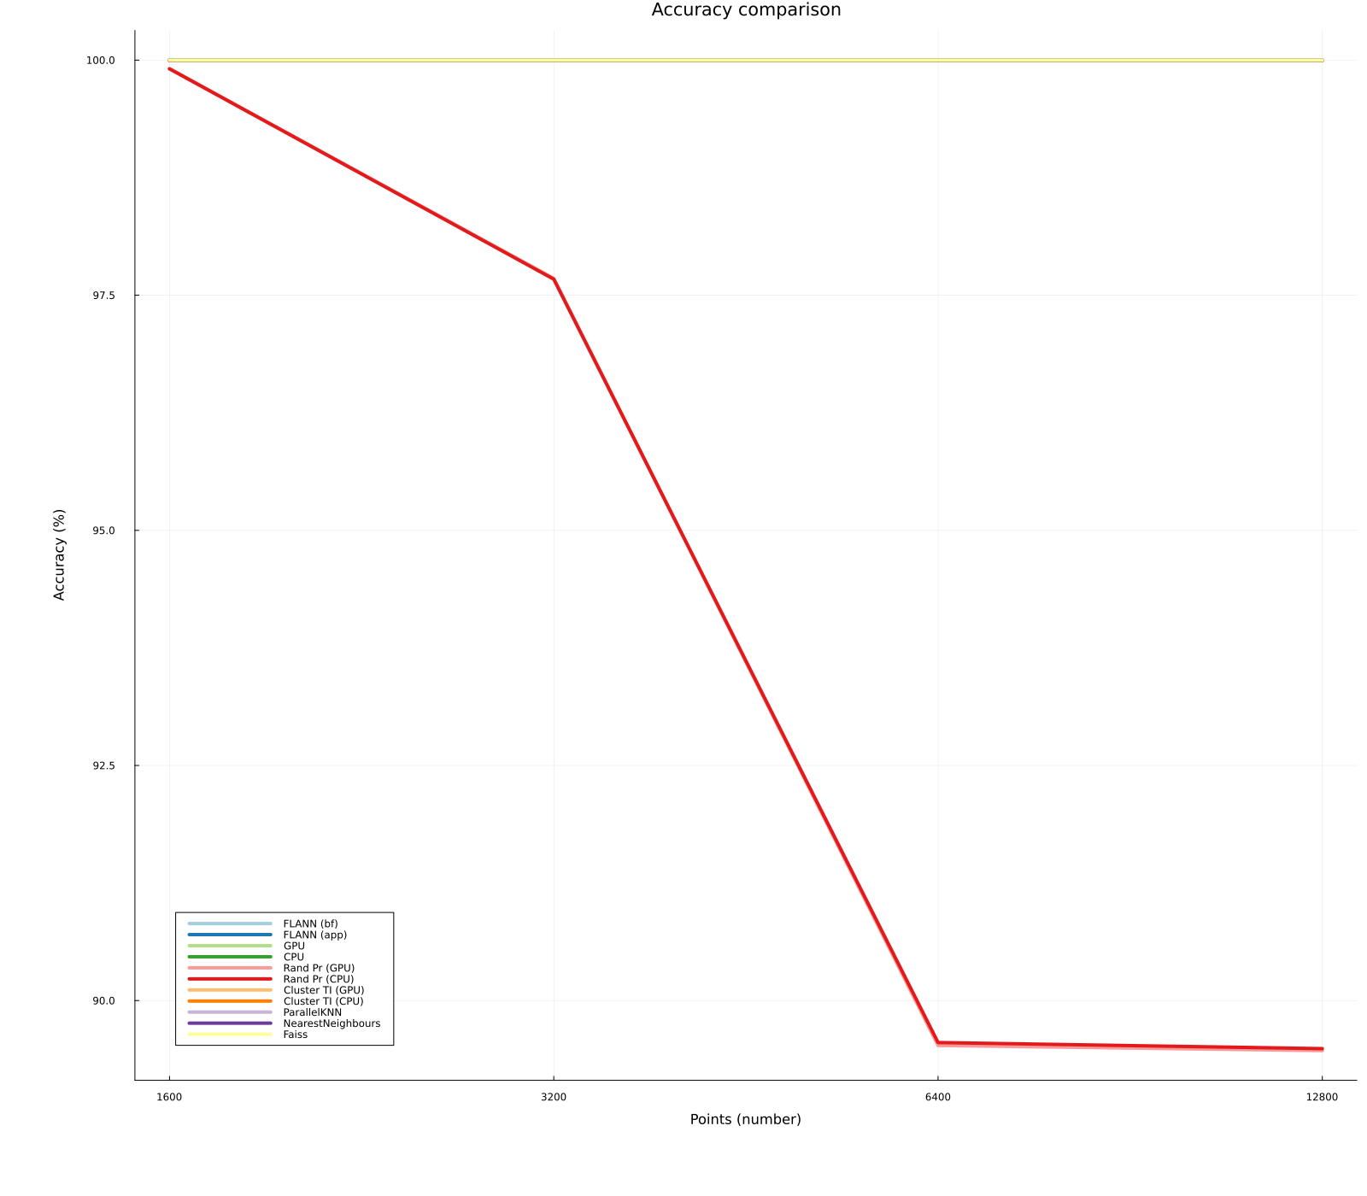
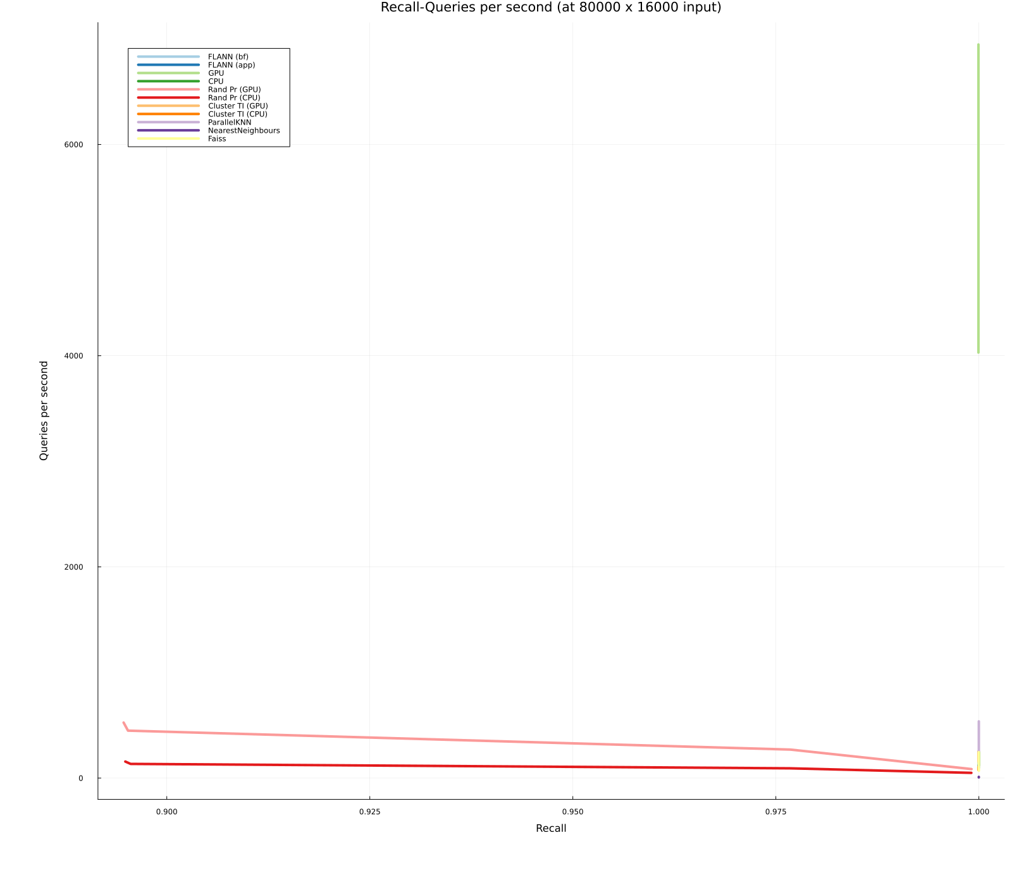
Σύγκριση της επιρροής των qSize και cSize για 8 διεργασίες των 8 CPUs (d = 2800) [2]
Ακρίβεια εκτέλεσης
Queries per second σε σχέση με το recall

Slide 22
Συμπεράσματα
Η χρήση clustering και τριγωνικής ανισότητας δεν παρέχει σημαντικά οφέλη στην προσέγγισή μας, καθώς ο κατακερματισμός του φόρτου εργασίας απαιτεί πολλές επαναλήψεις του clustering. Ιδιαίτερα αργή μέθοδος για μεγάλα d.
Η τυχαία προβολή είναι καταλληλότερη για μεγάλο αριθμό διαστάσεων d, αν και χρειάζονται πολλαπλές επαναλήψεις για καλύτερη ακρίβεια.
Για μικρό αριθμό διαστάσεων οι CPU μέθοδοι είναι ικανοποιητικές λύσεις.
Για μεγάλο αριθμό διαστάσεων το NearestNeighbors είναι υπερβολικά αργό.
Για μεγάλο αριθμό γειτόνων k το FLANN είναι εντελώς ανακριβές.
To faiss είναι καλύτερο για μεγάλα cSize και qSize.
Το Parallel Neighbors είναι η δεύτερη καλύτερη επιλογή στην γενικότερη περίπτωση.
O brute force GPU αλγόριθμός μας είναι με διαφορά η πιο γρήγορη προσέγγιση σε όλες τις περιπτώσεις.

